Slide 1

L’ESPERIENZA DELL’EXTRASCUOLA Associazione Arcobaleno

Slide 2
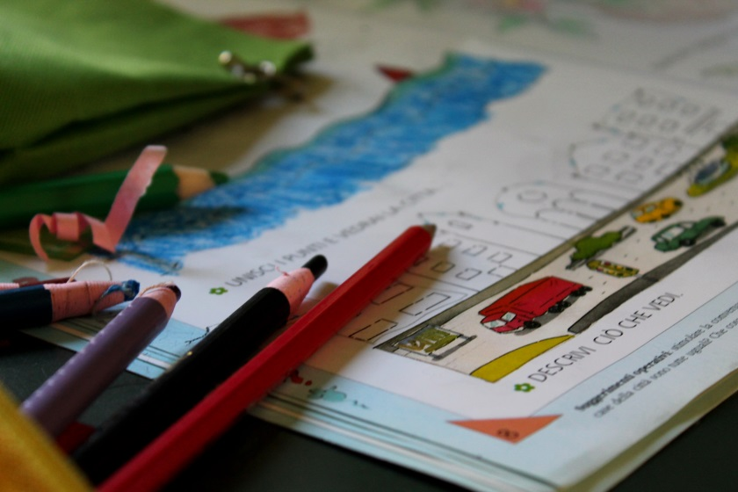
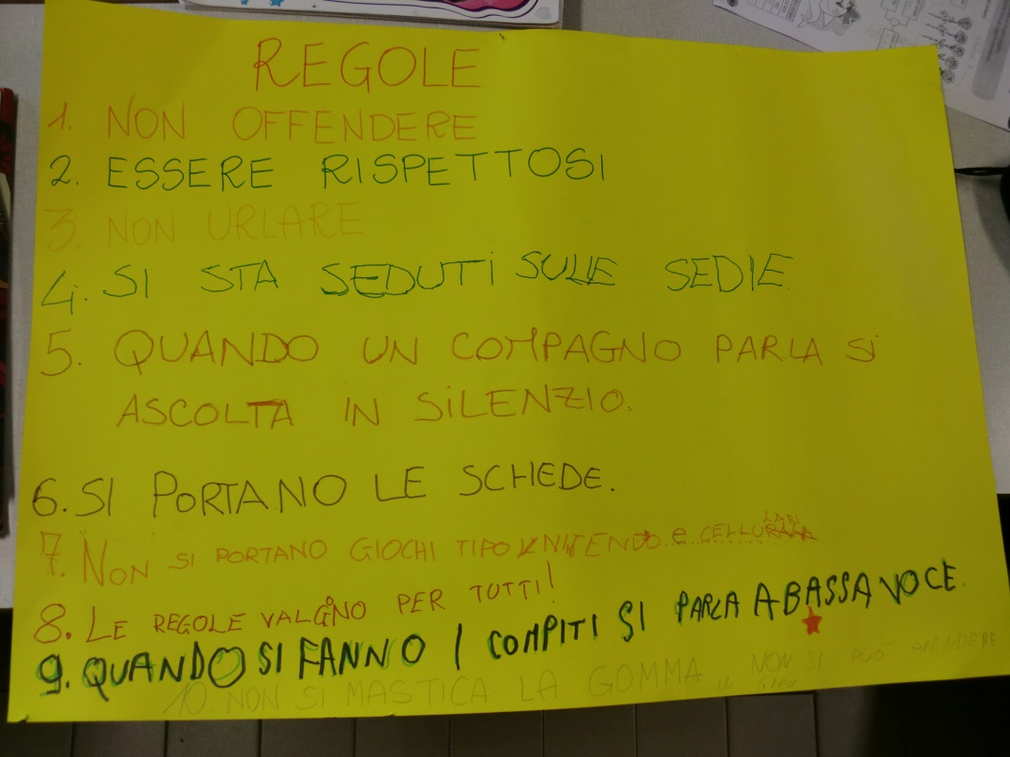
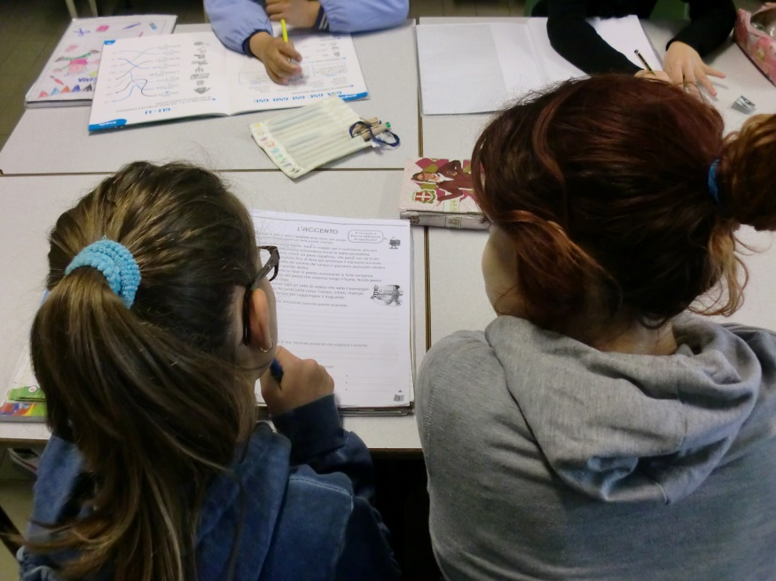
L’ESPERIENZA DELL’EXTRASCUOLA Associazione Arcobaleno

Slide 3
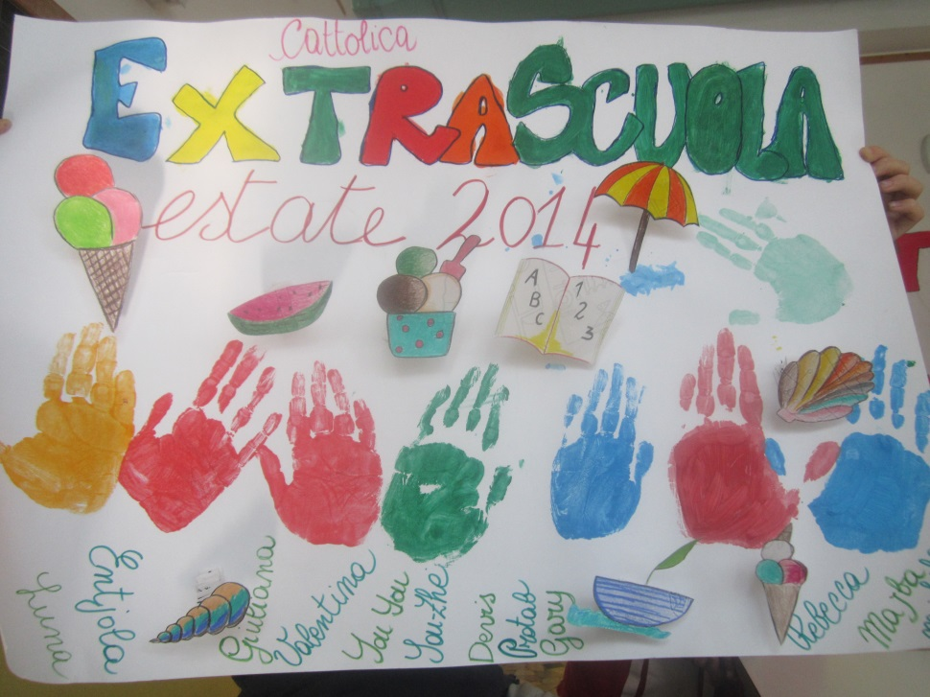
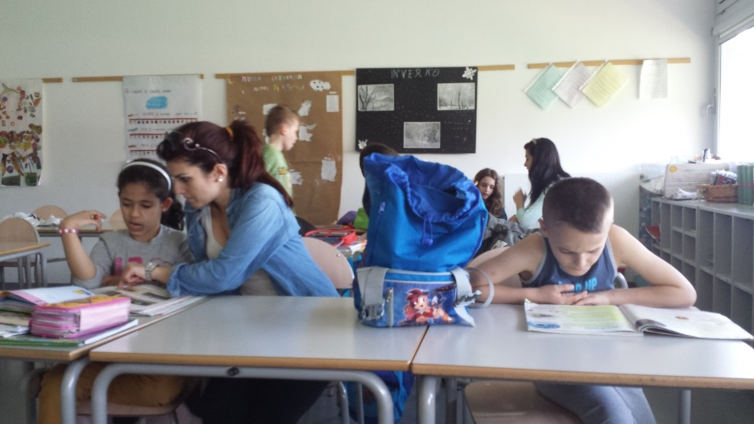
L’ESPERIENZA DELL’EXTRASCUOLA Associazione Arcobaleno

Slide 4
L’ESPERIENZA DELL’EXTRASCUOLA Associazione Arcobaleno
Modalità di attivazione
modulistica
protocollo di attivazione
riunioni con il personale docente
relazioni finali e questionari di valutazione
Modalità operative
educatore + volontari (volontari “liberi”, volontari in sc, tirocinanti, lavoratori socialmente utili)
suddivisione in gruppi di lavoro
giochi didattici

Slide 5
L’ESPERIENZA DELL’EXTRASCUOLA Associazione Arcobaleno
Distretto Rimini Nord
Attivazione presso 6 Istituti Scolastici
- lC “Alighieri” (primaria)
- IC “XX settembre” (primaria)
- IC “Centro storico” (primaria e secondaria)
- DD 6 (primaria)
- IC “Marvelli” (primaria)
frequenza: 1 volta alla settimana, due ore
durata: da metà novembre a fine maggio
no. volontari coinvolti: 40 per un totale di 550 ore
no. beneficiari: 178 frequentanti
* SMS “Bertola” (solo estivo, due volte alla settimana)
* IC “Alighieri” – percorso di accompagnamento all’esame

Slide 6
L’ESPERIENZA DELL’EXTRASCUOLA Associazione Arcobaleno
Distretto Sud
Attivazione presso 8 istituti scolastici del distretto sociale
- lC 1 Riccione (primaria e secondaria)
- IC 2 Riccione (primaria e secondaria)
- IC Coriano (primaria e secondaria)
- IC Morciano (primaria e secondaria)
- IC San Giovanni (primaria e secondaria)
- IC Cattolica (secondaria)
- DD Cattolica (primaria)
- IC Misano (primaria e secondaria)
frequenza: 1 volta alla settimana, due ore
durata: da metà novembre a fine maggio
no. volontari coinvolti: 41
no. beneficiari: 170 frequentanti

Slide 7
L’ESPERIENZA DELL’EXTRASCUOLA Associazione Arcobaleno
Punti di forza
Criticità
Diffusione del servizio
Risultato positivo
Centralità del rapporto con il personale docente
Affezione degli alunni al servizio
Professionalità coinvolte
Continuità con altri servizi
Nuove progettualità
Mancanza di un servizio di trasporto
Difficoltà di coinvolgimento dei genitori degli alunni della scuole secondarie

Slide 8
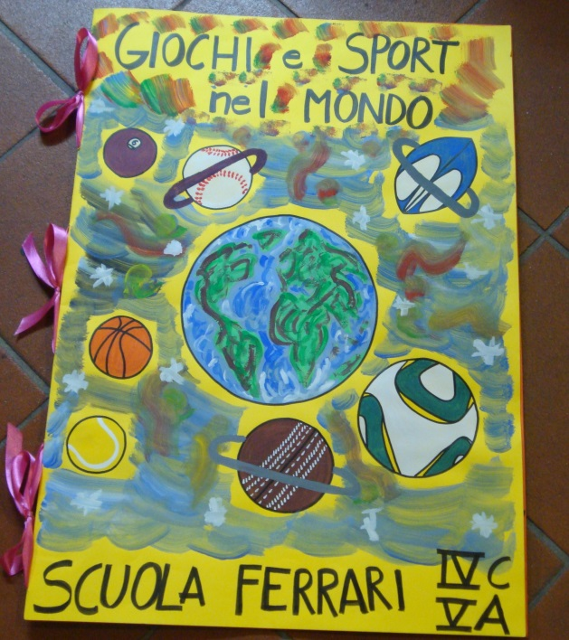
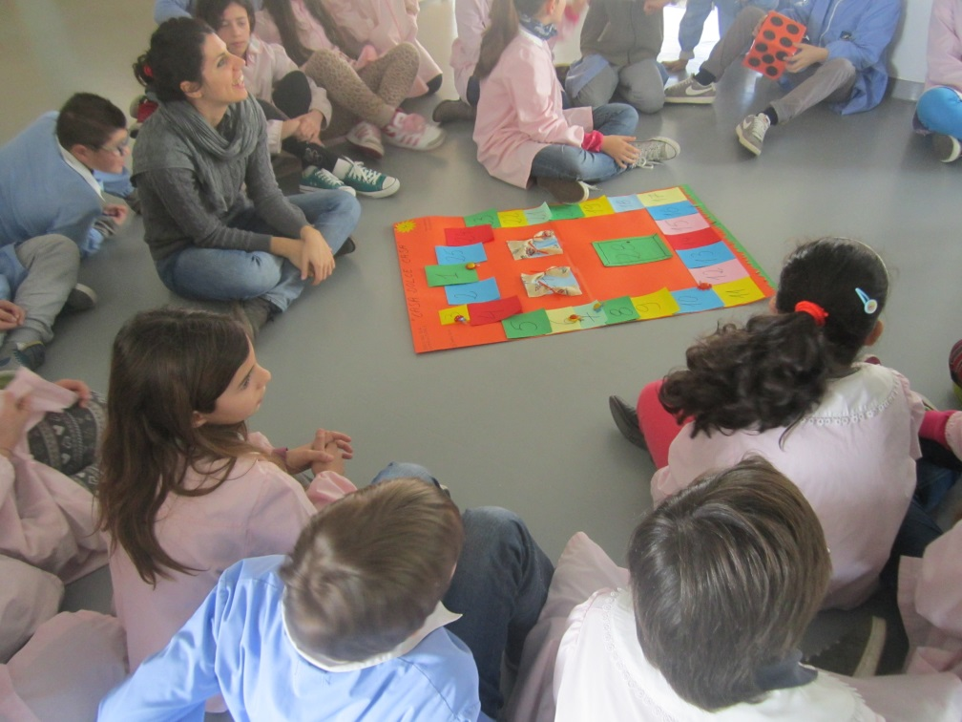
Attività integrative
“Intercultura e sport”
Giornale mondiale contro il razzismo 2013
“Il gioco dell’oca interculturale:
casa dolce casa”
Giornale mondiale contro il razzismo 2014

Slide 9
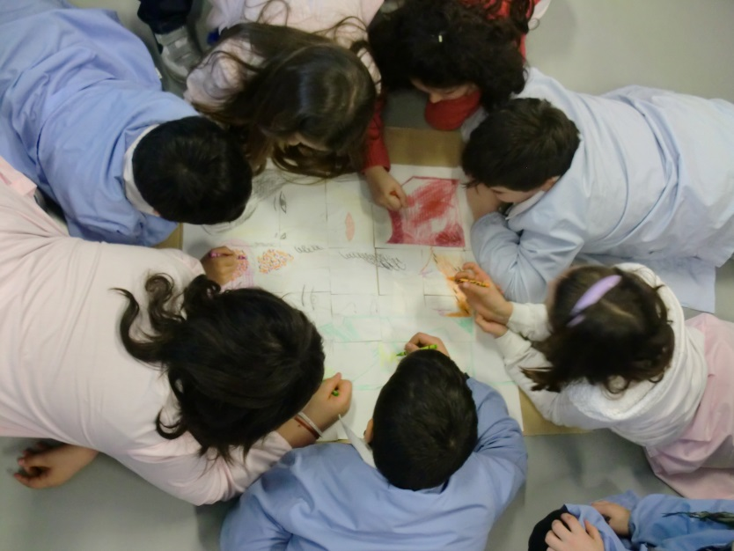
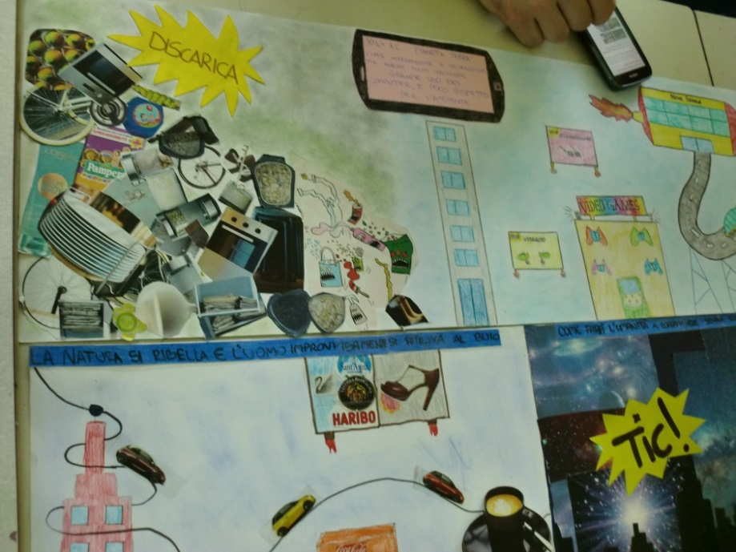
Attività integrative
Laboratorio OPEN 2014
“Il mondo che vorrei”
IC Morciano
Festa della mamma 2014
“Son tutte belle le mamme del mondo”

Slide 10
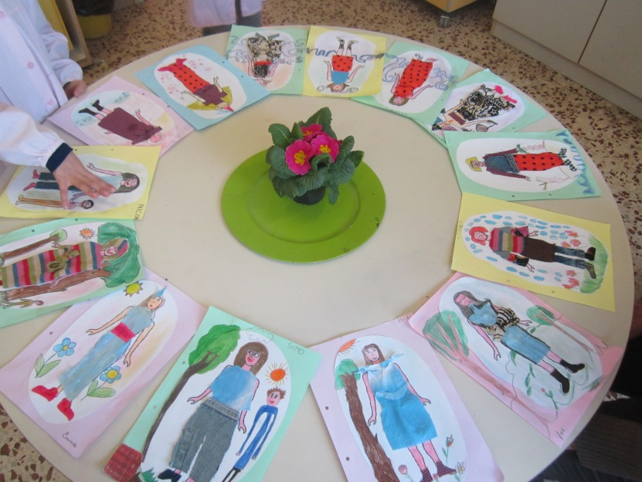

Attività integrative
Festa della donna 2014
La biblioteca vivente

Slide 11

L’ESPERIENZA DELL’EXTRASCUOLA Associazione Arcobaleno
GRAZIE PER L’ATTENZIONE!

